Slide 1
TECH CHALLENGE · FASE 2
Classificação da Qualidade de Vinhos
Pipeline completo de análise e modelagem
Prever, a partir de exames de laboratório, se um vinho é de alta qualidade
Pós-graduação FIAP · POSTECH
Wine Quality Dataset · 1.143 amostras · 11 variáveis físico-químicas

Slide 2
O contexto: do laboratório à taça
Cada vinho foi analisado em laboratório e provado por especialistas, que deram uma nota de 0 a 10.
A pergunta central:
as medições químicas conseguem indicar, sozinhas, se um vinho será considerado bom?
Se sim, uma vinícola pode priorizar as amostras mais promissoras e reforçar o controle de qualidade.
O QUE É “FÍSICO-QUÍMICO”?
Características do vinho medidas em laboratório — não a opinião de quem prova.
Ex.: teor de álcool, acidez, açúcar residual, sulfatos, pH e dióxido de enxofre.
O caminho (6 etapas): 1. Problema → 2. Análise Exploratória → 3. Pré-processamento → 4. Modelagem → 5. Avaliação → 6. Interpretação

Slide 3
ETAPA 1 · COMPREENSÃO DO PROBLEMA
A pergunta de negócio
Quais características físico-químicas distinguem um vinho de alta qualidade?
Em vez de prever a nota exata (0 a 10), simplificamos para uma pergunta de sim ou não:
o vinho é de alta qualidade, ou não?
Isso se chama classificação binária — cada vinho recebe um de dois rótulos (1 ou 0).
ALVO · CLASSIFICAÇÃO BINÁRIA
high_quality = 1
se a nota (quality) ≥ 7
high_quality = 0
caso contrário
Nota 7, 8 ou mais = alta qualidade; abaixo de 7 = comum.

Slide 4
ETAPA 1 · OS DADOS
O conjunto de dados
Wine Quality Dataset (vinho tinto) — uma linha por amostra, com medições de laboratório.
1.018
vinhos analisados
após remover 125 repetidos
11
variáveis medidas
no laboratório
0
dados faltando
base 100% completa
13,5%
são de alta qualidade
nota ≥ 7 (≈ 1 em 7)
Exemplos de variáveis: teor alcoólico, acidez volátil, ácido cítrico, açúcar residual, cloretos, sulfatos, pH e dióxido de enxofre.
“Sem valores ausentes” = nenhuma medição faltando. “Duplicatas” = amostras idênticas repetidas, removidas para não enviesar a análise.

Slide 5
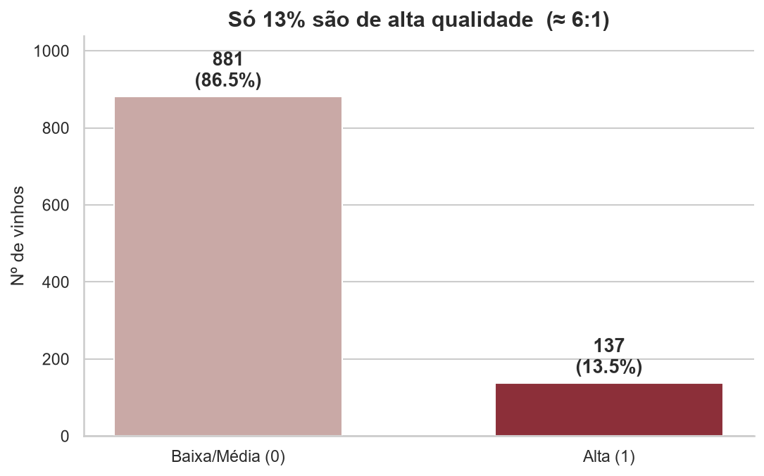
ETAPA 2 · ANÁLISE EXPLORATÓRIA (EDA)
O desafio: classes desbalanceadas
“Desbalanceado” = uma classe é muito mais rara que a outra.
De cada 100 vinhos, só ~14 são de alta qualidade (≈ 6 para 1).
Por que isso engana?
Um modelo que dissesse “não é alta qualidade” para todos já acertaria 86% — parece ótimo, mas não acha nenhum vinho especial.
Como lidamos:
métricas que valorizam a classe rara (F1, PR-AUC), validação estratificada e balanceamento de classes.

Slide 6
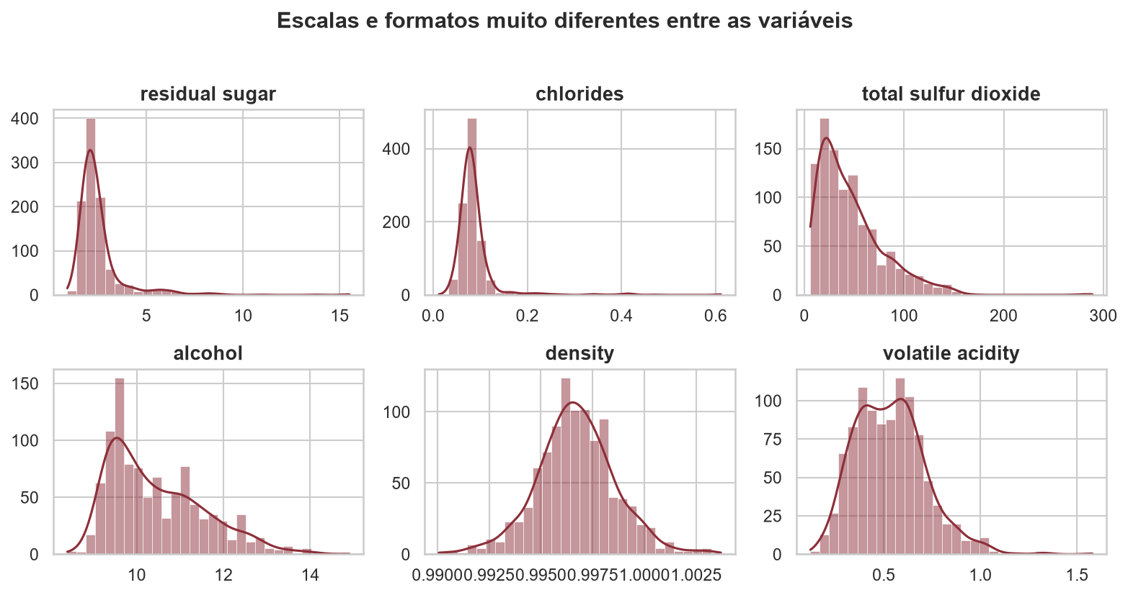
ETAPA 2 · ANÁLISE EXPLORATÓRIA (EDA)
Distribuições e outliers
Como ler: cada mini-gráfico mostra onde se concentram os valores de uma variável — quanto mais alta a barra, mais vinhos têm aquele valor.
Escalas muito diferentes (ex.: álcool ~8 a 15; outras perto de 0) e algumas assimétricas com valores extremos (outliers). → Na próxima etapa: padronizar (mesma régua) e limitar outliers (capping por IQR).

Slide 7
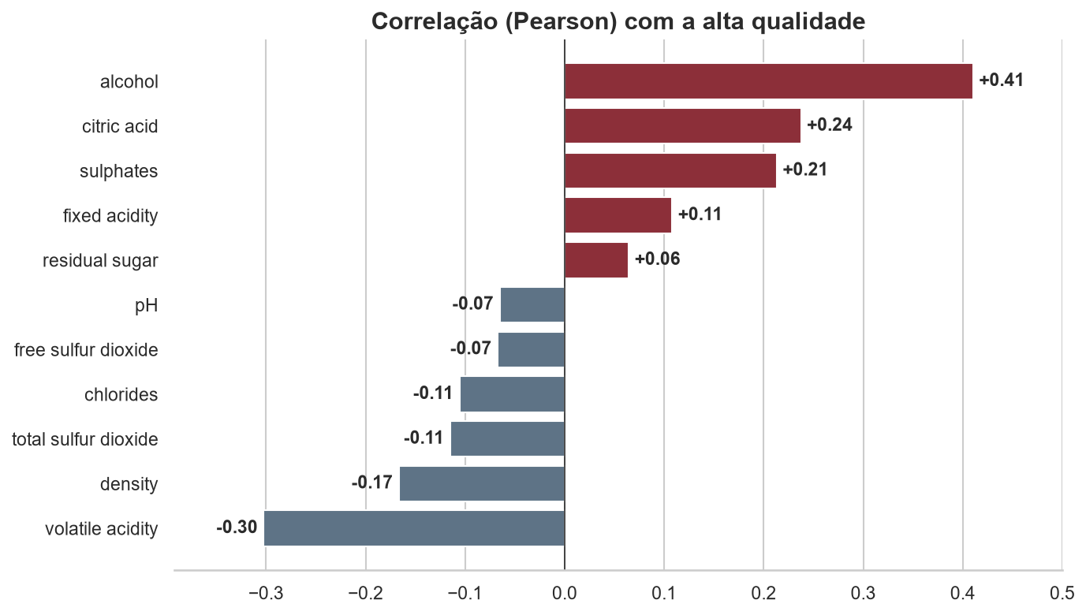
ETAPA 2 · ANÁLISE EXPLORATÓRIA (EDA)
O que se correlaciona com a qualidade
O que é correlação?
Número de −1 a +1: positivo (sobem juntas), negativo (uma sobe, a outra cai) ou perto de 0 (pouca relação).
Álcool: maior impulsionador (+0,41).
Ácido cítrico (+0,24) e sulfatos (+0,21) também ajudam.
Acidez volátil: a mais negativa (−0,30) — aroma avinagrado.
Cada correlação é justificada pela enologia.

Slide 8
ETAPA 3 · PRÉ-PROCESSAMENTO
Preparando os dados para os modelos
1
2
3
4
5
Remover 125 duplicatas
Limitar outliers (capping IQR)
Criar 3 variáveis novas
Split estratificado 80/20
Padronizar (StandardScaler)
SEM VAZAMENTO DE DADOS (decisão metodológica central)
Duplicatas saem antes do split; capping e padronização são ajustados só no treino e aplicados ao teste. O modelo nunca “espia” os dados de avaliação.
Variáveis criadas (base enológica): alcohol_sulphates (corpo × conservante), fixed_volatile_ratio (acidez boa vs. ruim) e free_sulfur_ratio (SO₂ que protege o vinho).

Slide 9
ETAPA 4 · MODELAGEM
Três modelos, famílias diferentes
BASELINE LINEAR
Regressão Logística
Simples e interpretável: cada coeficiente mostra o efeito de uma variável.
ENSEMBLE DE ÁRVORES
Random Forest
Combina muitas árvores; capta relações não lineares e interações.
GRADIENT BOOSTING
XGBoost
Referência em dados tabulares; alto poder preditivo.
COMO TRATAMOS O DESBALANCEAMENTO
Aprendizado sensível ao custo — class_weight “balanced” / scale_pos_weight — que reforça o peso da classe rara sem inventar dados.
Escolhido após comparar com SMOTE por validação cruzada; hiperparâmetros do Random Forest ajustados com GridSearchCV.

Slide 10
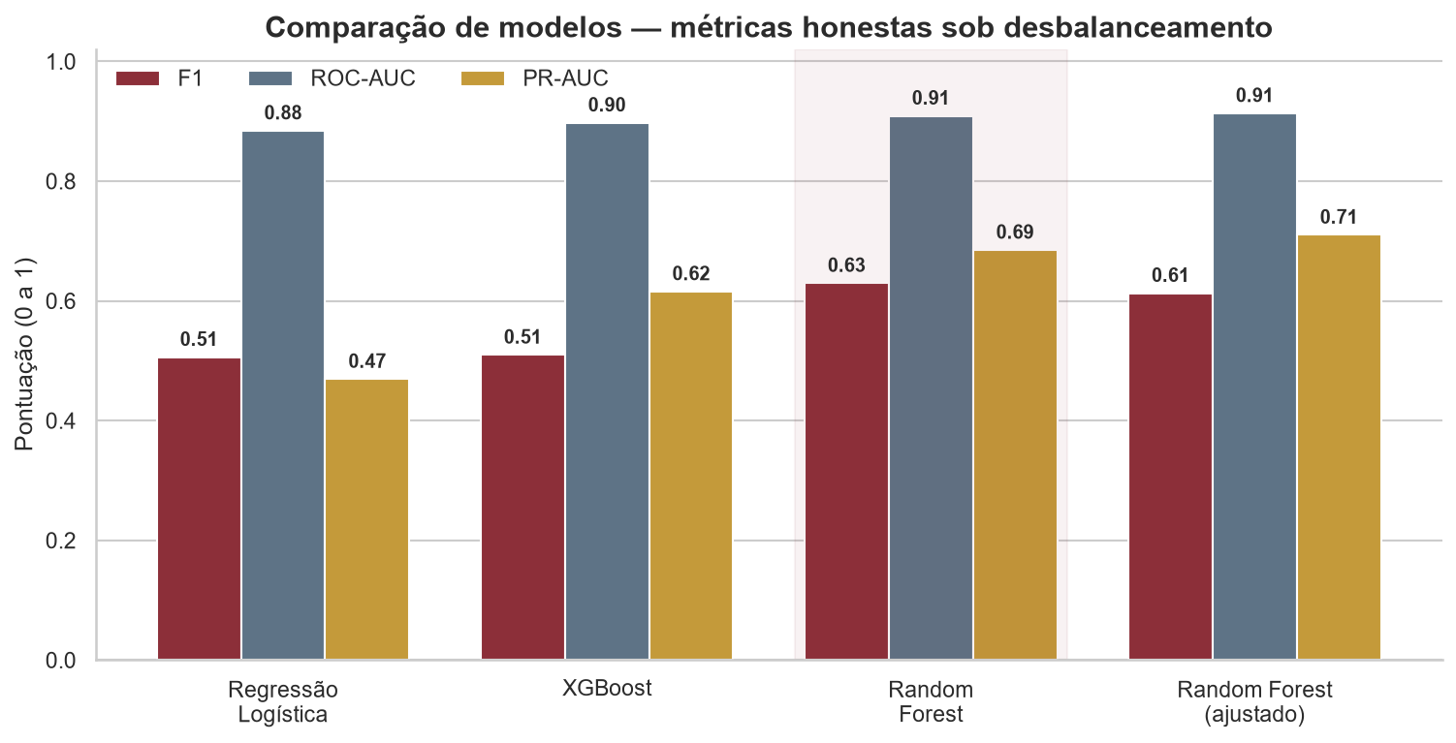
ETAPA 5 · AVALIAÇÃO
Comparação de desempenho
Por que não a acurácia?
Sob desbalanceamento ela engana; priorizamos F1, ROC-AUC e PR-AUC.
Random Forest: melhor equilíbrio (F1 0,63; acurácia 90%).
RF ajustado: melhor ranqueamento (PR-AUC 0,71; ROC-AUC 0,91).
Regressão Logística: maior recall (0,78), mas baixa precisão.

Slide 11
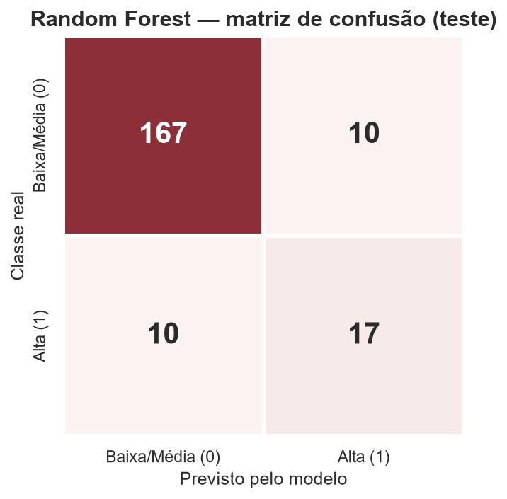
ETAPA 5 · AVALIAÇÃO
O melhor modelo em detalhe
Como ler: linha = classe real; coluna = o que o modelo previu.
Dos 27 vinhos de alta qualidade do teste, o Random Forest acerta 17 (recall 63%).
Erros equilibrados: 10 falsos positivos e 10 falsos negativos.
Ajuste de limiar: alavanca de negócio para achar mais vinhos bons (↑recall) ou errar menos alarmes (↑precisão) — calibrado sem tocar no teste.

Slide 12
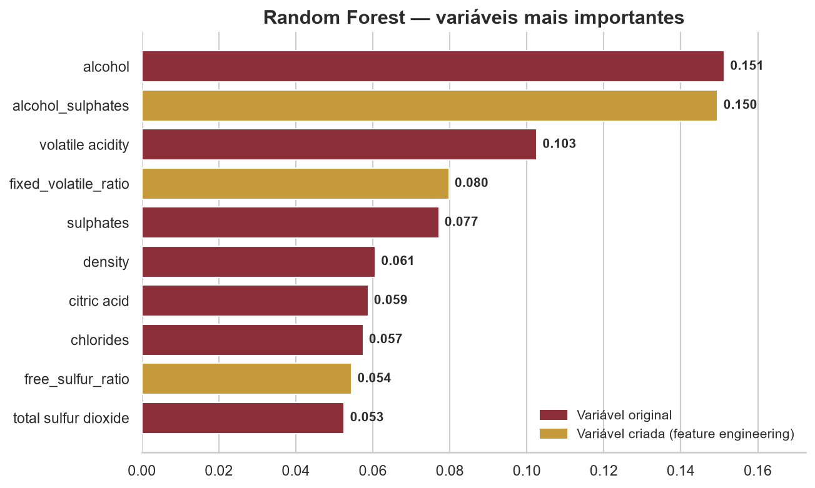
ETAPA 6 · INTERPRETAÇÃO
O que influencia a qualidade
Álcool é a variável mais influente; sulfatos e ácido cítrico também elevam a qualidade.
Acidez volátil derruba a nota (aroma avinagrado).
Feature engineering validada: as variáveis criadas alcohol_sulphates (2ª) e fixed_volatile_ratio (4ª) aparecem no top 4 (em dourado).
Implicação de produção: monitorar álcool, sulfatos e acidez volátil no controle de qualidade.

Slide 13
Conclusões e implicações
Pipeline completo nas 6 etapas: do problema à interpretação, com narrativa orientada a dados.
Melhor modelo: Random Forest — F1 0,63 · ROC-AUC 0,91 · acurácia 90%.
Direcionadores da qualidade: álcool, sulfatos e ácido cítrico elevam; acidez volátil reduz.
Feature engineering enológica entrou no top 4 de importância — conhecimento de domínio agregou valor.
Rigor metodológico: sem vazamento (dedup antes do split; ajustes só no treino) e métricas honestas sob desbalanceamento.
Implicação de produção: sinalizar amostras promissoras e monitorar os fatores-chave; limiar ajustável conforme o custo de errar.
FIAP · POSTECH — Tech Challenge Fase 2

